Slide 1
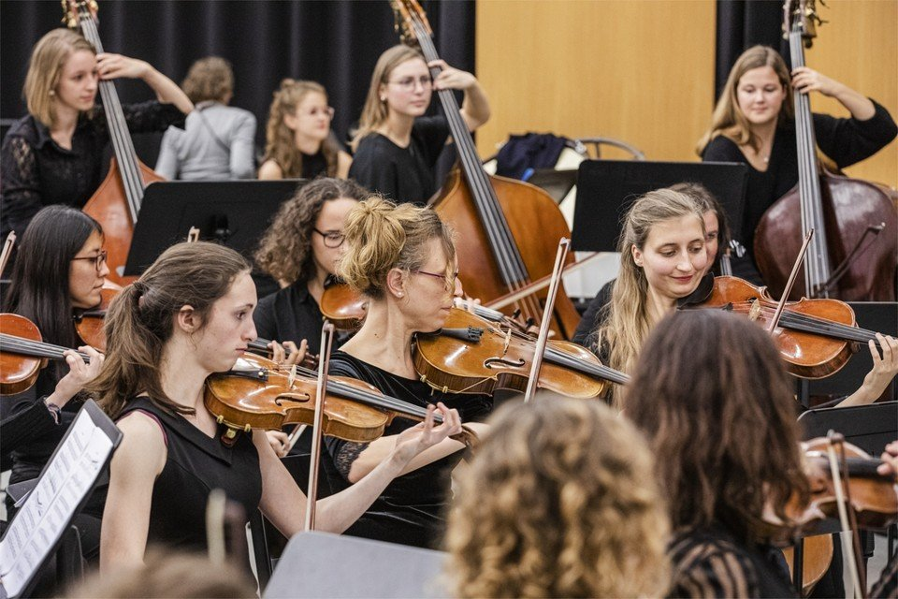



Positief Gezond Werkgeverschap
Den Haag - 9 oktober 2021
Piet Vessies

Slide 2
inleiding
9 oktober
Positieve Gezondheid
Positieve Gezondheid & ik - reflectie
Positieve Gezondheid & de ander
Positief gezond Werkgeverschap

Slide 3
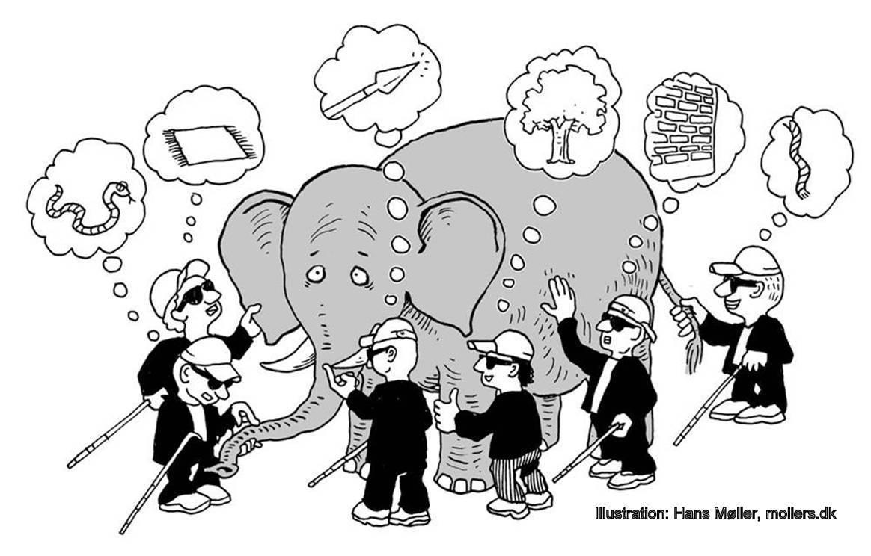
Gezondheid is …?

Slide 4
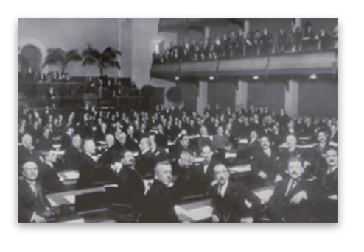
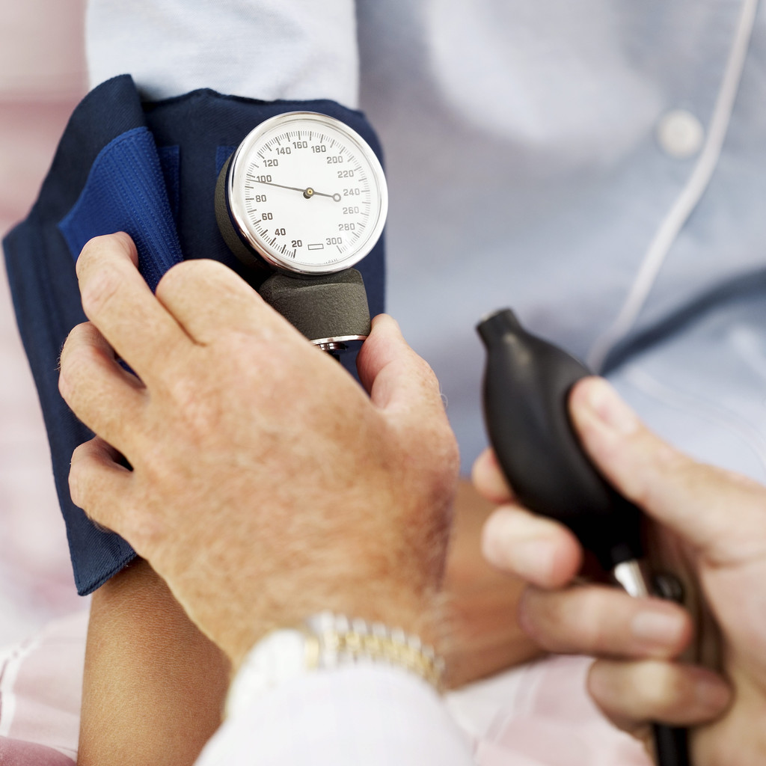
Definitie van gezondheid
Gezondheid is nog steeds gedefinieerd met de WHO-definitie van 1948.
‘A state of complete physical, mental, and social well-being and
not merely the absence of disease, or infirmity.’
Sindsdien vaak bekritiseerd, maar nooit gewijzigd.
4

Slide 5
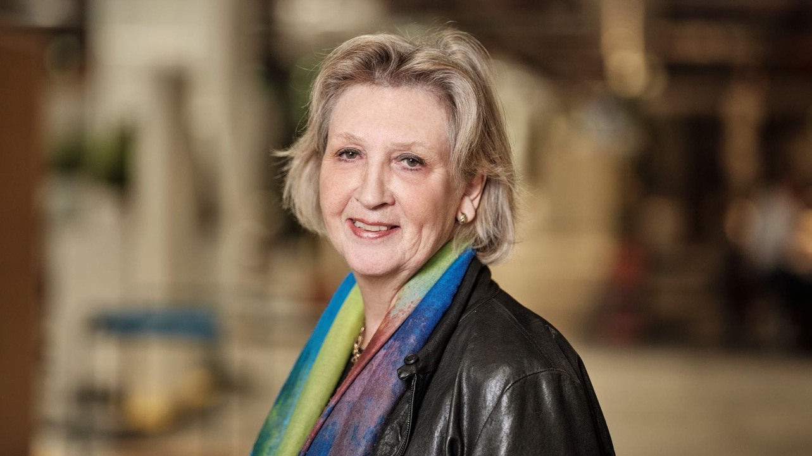
POSITIEVE GEZONDHEID
“Spreek mensen aan op hun kracht,
niet op hun zwakte”
Machteld Huber

Slide 6
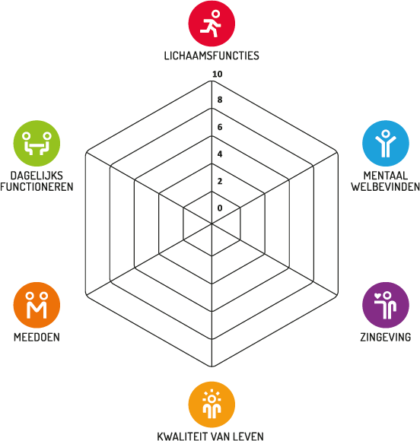
Positieve Gezondheid =
Het vermogen zich aan te passen en een eigen regie te voeren, in het licht van de fysieke, emotionele en sociale uitdagingen van het leven.
Brede benadering gezondheid: zes dimensies
Holistisch mensbeeld: de mens in al zijn rollen
Regie bij mensen zelf
Perspectief door denken in mogelijkheden
Mensen aanspreken op hun (veer)kracht
Oprechte aandacht en verbinding maken
Mensen voelen zich gehoord en gezien

Slide 7
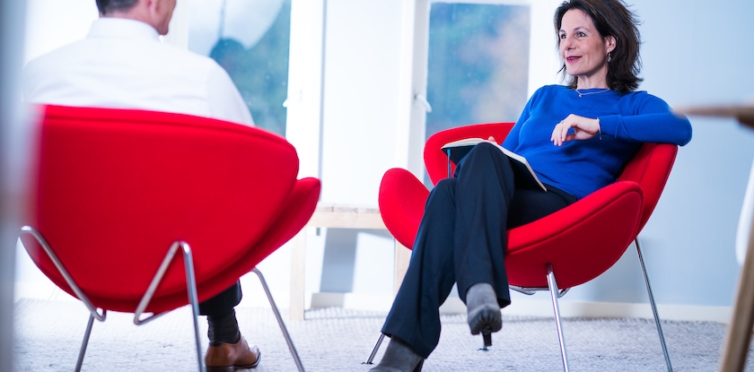



-1- Reflectie – in gesprek
Mijn Positieve Gezondheid
-2- Focus:
Veranderwens
-3- Actie
én handelingsperspectieven
Positieve Gezondheid in 3 stappen

Slide 8
Hét andere gesprek → maatwerk

Slide 9
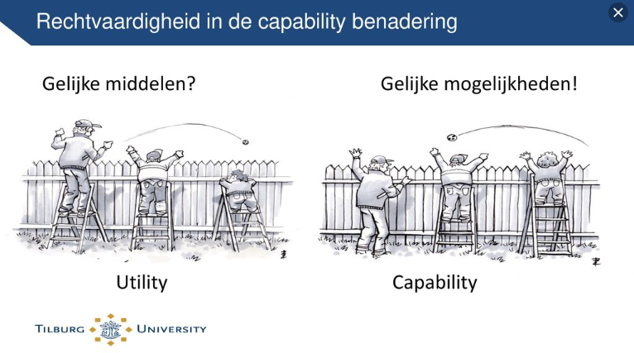
rechtvaardigheid

Slide 10
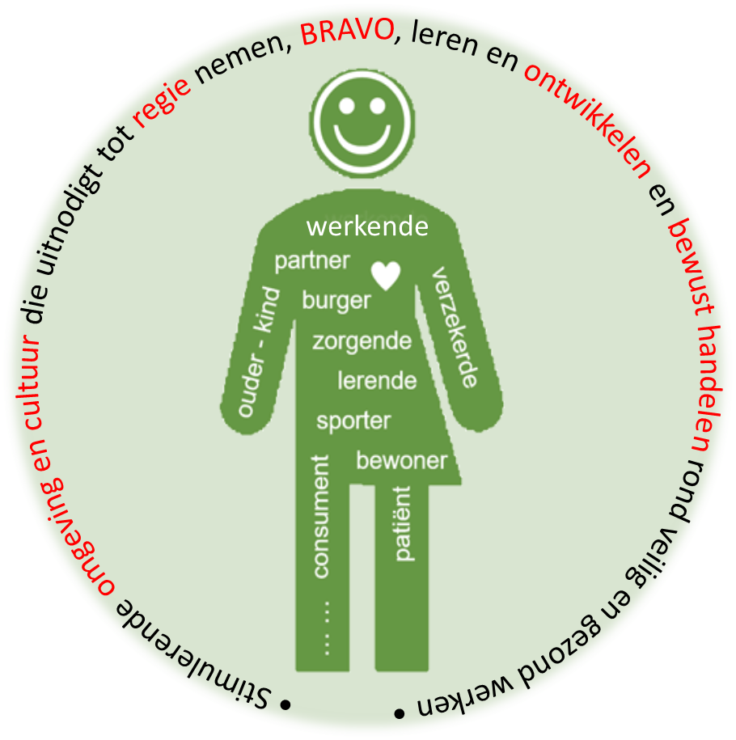
uitwerking van actieleernetwerk - nov. 2019
Positief Gezond Werkgeverschap
circulair HR
Stimuleren omgeving en cultuur die uitnodigt tot regie nemen, BRAVO,
leren en ontwikkelen en bewust handelen rond veilig en gezond werken

Slide 11

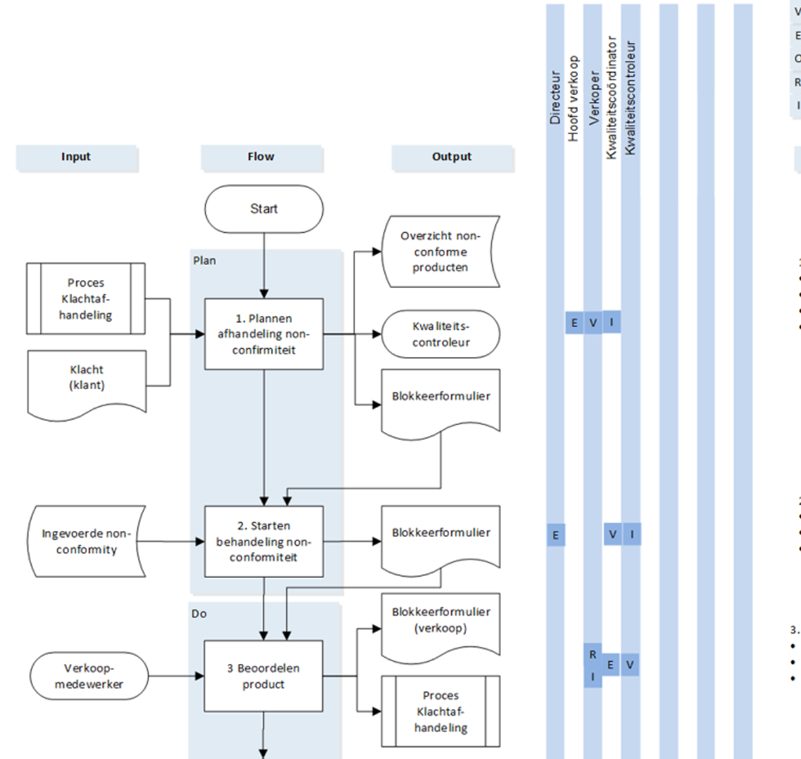
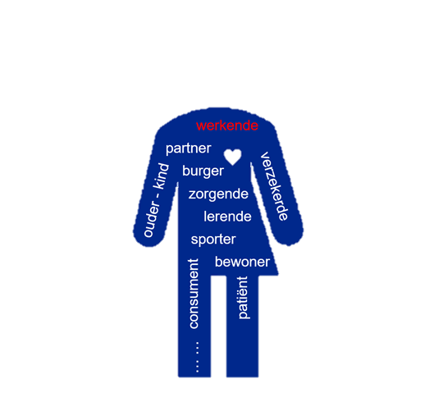


leef- en systeemwereld
“Het gemak waarmee werkgever
inbreuk pleegt met bijv.
thuiswerken of overwerk”
systeemwereld
werkende
HR
leefwereld
“hoe vaak heb jij jouw kinderen meegenomen naar je werk?”

Slide 12

HR framing
werken aan Positieve Gezondheid is het continue rijgen van
oude en nieuwe kralen aan de ketting van gezondheid
meer regel-
mogelijkheden
sociale steun van collega’s
en leidinggevenden
taakafwisseling
opleidings-
profielen
‘fair deal’
convenant
met OR
tilhulp
betekenisvol werk
reduceren
nachtdiensten
duidelijke
rol- en taakeisen
perspectief
afspraken
sociale
veiligheid
meer bewegen
m.b.v. sportcoach
fysiek, mentaal en
sociaal veilig
werken
gezonde
voeding

Slide 13
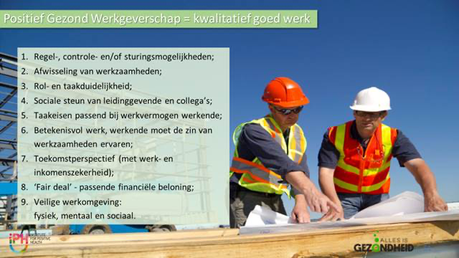

Slide 14
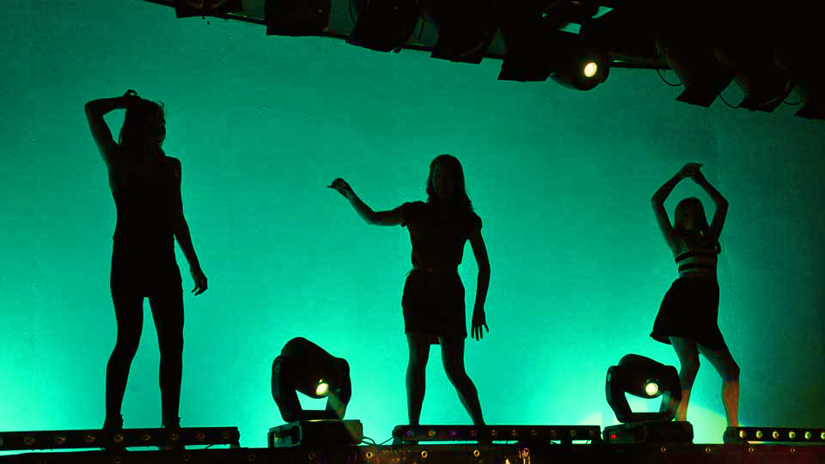
3 speerpunten
“wat moet ik doen, leuk voor nu?”
“Wat moet ik nu doen en goed voor later?”
for life
gezond oud worden / leefstijl / BRAVO
FIT
the job
vakmanschap → duurzaam inzetbaar
een leven lang leren en ontwikkelen
the future
21^{e-}eeuwse vaardigheden
→ duurzaam meedoen
Bron: Holland Casino | netwerk Vitaliteit & Gezondheid nov. 2019

Slide 15
Positief Gezonde CAO
het andere gesprek •
(mede)zeggenschap •
OR / MR •
• het andere leidinggeven
• ontwikkelen
• gezond oud worden
• leefstijl / BRAVO
for life
arbeids-
verhou-
dingen
• vakmanschap (70-20-10 leren)
• duurzaam inzetbaar
Positief Gezonde arbodienst
arbo
for the job
fysio •
coach •
fysiek
arbeids-
omstandig-
heden
leren &
ontwikkelen
• 21e eeuwse vaardigheden
• duurzaam meedoen
• burgerschap
for the future
werkdruk /
hulpbronnen
mentaal
Positief
Gezonde
CAO
pre-ambule
work
- life
balance
arbeids-
tijden
gezond roosteren = voorwaarts
meer regelmaat en voorspelbaarheid
minder nachtdiensten
wonen •
Financiën / schulden •
(mantel)zorg •
kinderopvang •
woonwerkverkeer•
arbeids-
voor-
waarden
gezond evenwicht tussen primair en secundair
secundair: ruimte voor investeren in positieve gezondheid
mobiliteit: denk aan stimuleren fietsen i.p.v. leaseauto
(arbeidsvoorwaarden = communicatiemiddel)
• gezondheid is géén keuze(budget)

Slide 16
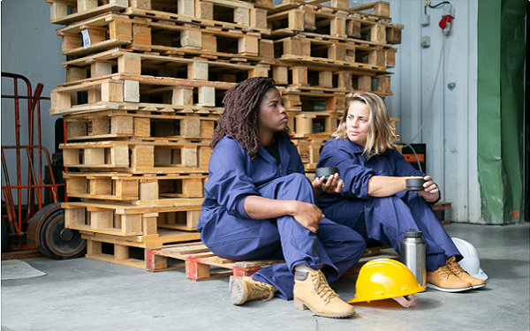
“even een bezinningsmomentje”
Samen werken aan gezondheid:
Wat heb ik/wij afgelopen periode gedaan?
Waar ben ik/wij tevreden over?
Wat moet/kan - anders/beter?
Wat kan ik/wij doen?
Wat kunnen wij - samen - doen?

Slide 17
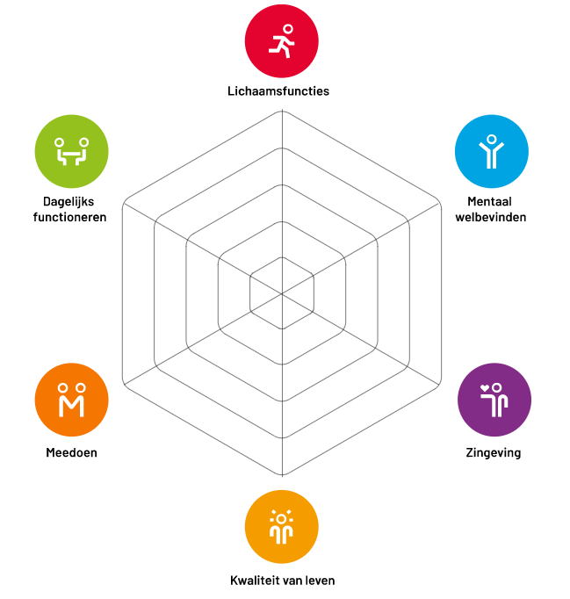
Positieve Gezondheid, samengevat:
WAAROM | Vastlopende zorg → een andere kijk op gezondheid ‘Positieve Gezondheid is het vermogen om je aan te passen en je eigen regie te voeren, in het licht van de sociale, fysieke en emotionele uitdagingen van het leven’ Voor HR: van curatie naar preventie en amplitie
WAT (principes) | Brede benadering van gezondheid Reflectie Hét andere gesprek Perspectief – wat kan iemand wel! Focus Actie
HOE | Klein beginnen (met dat waar je zelf plezier aan beleeft) Zoek medestanders, ambassadeurs en steun van ‘boven’ In gesprek → delen van ervaringen en inzichten → gemeenschappelijke actie Perspectief → kralen rijgen Verankeren in beleid, processen
Wie | Werkenden (vast, flex. Vrijwillig) → Iedereen; support en actie van hoog tot laag
eigen regie

Slide 18


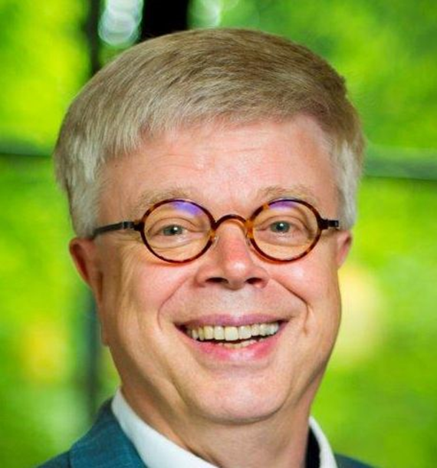

Piet Vessies
06 – 53 31 89 66
piet.vessies@allesisgezondheid.nl

